Slide 1
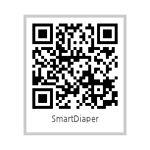




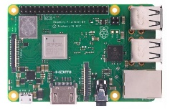




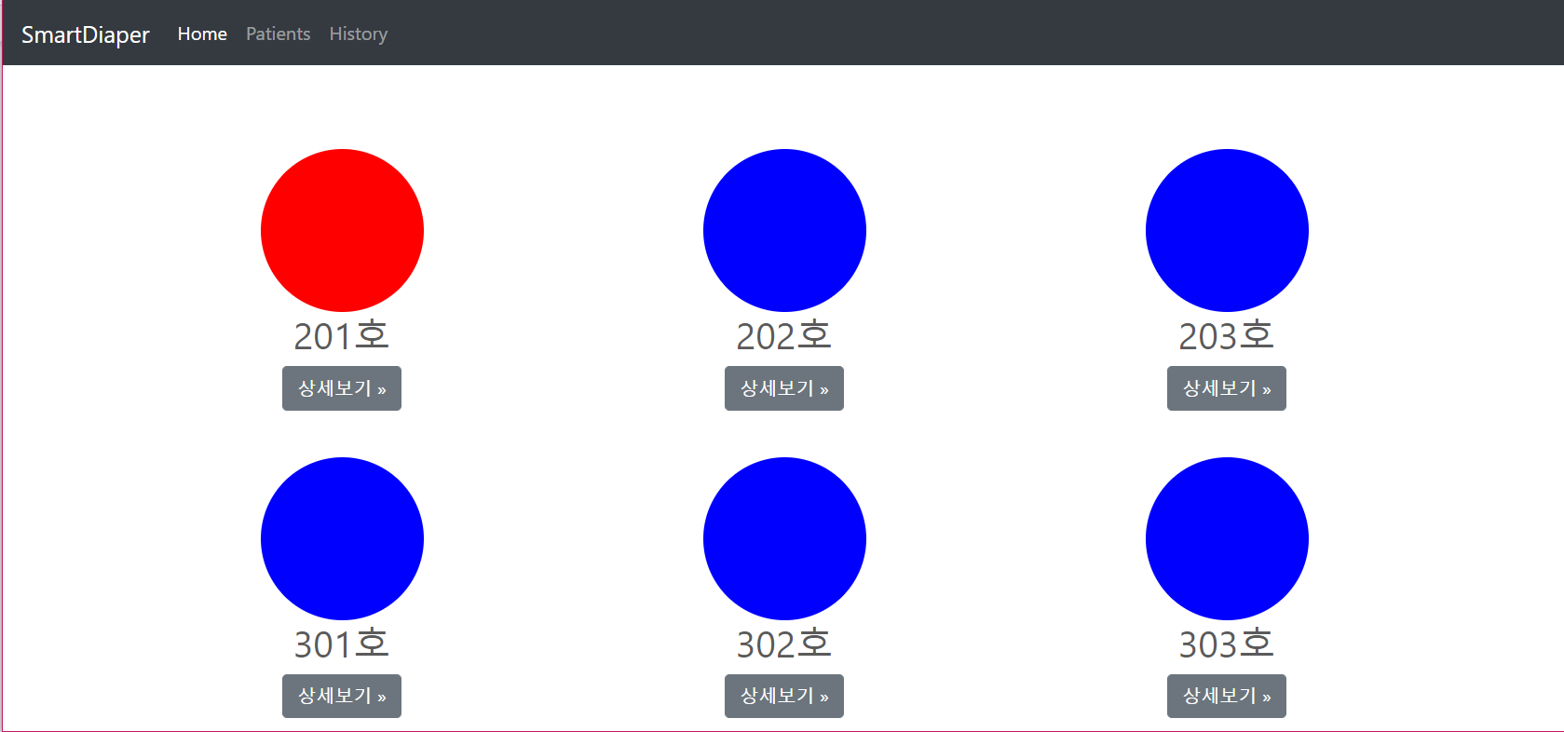
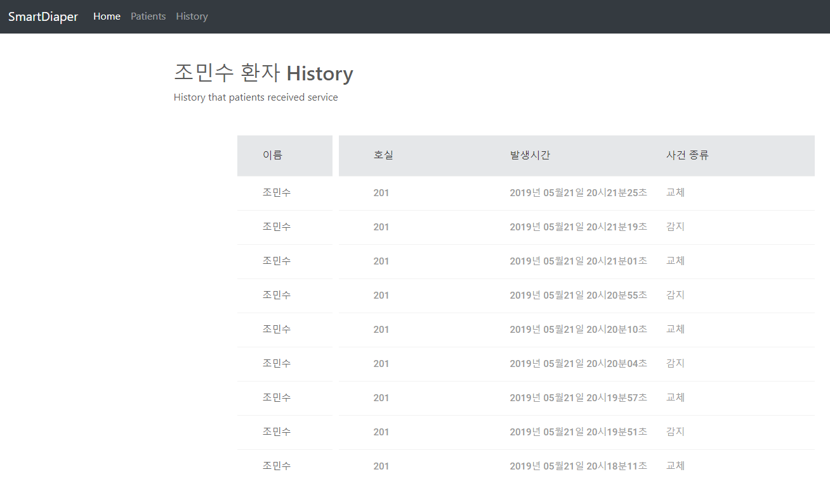
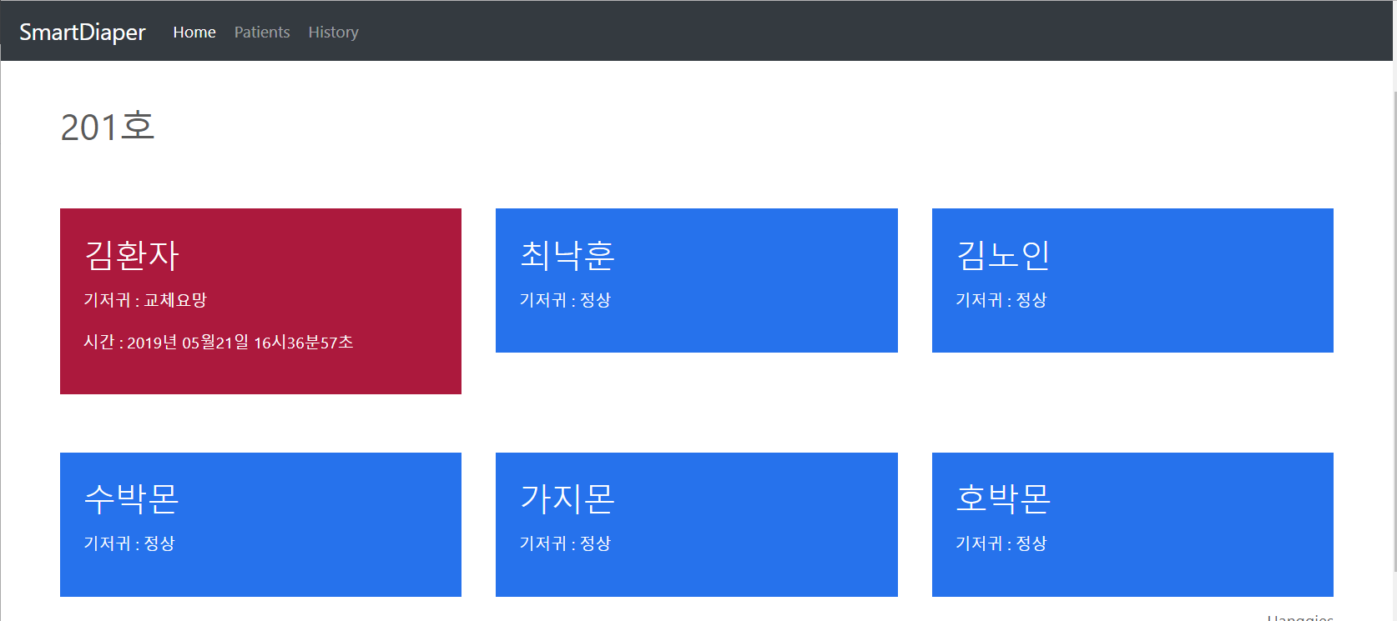
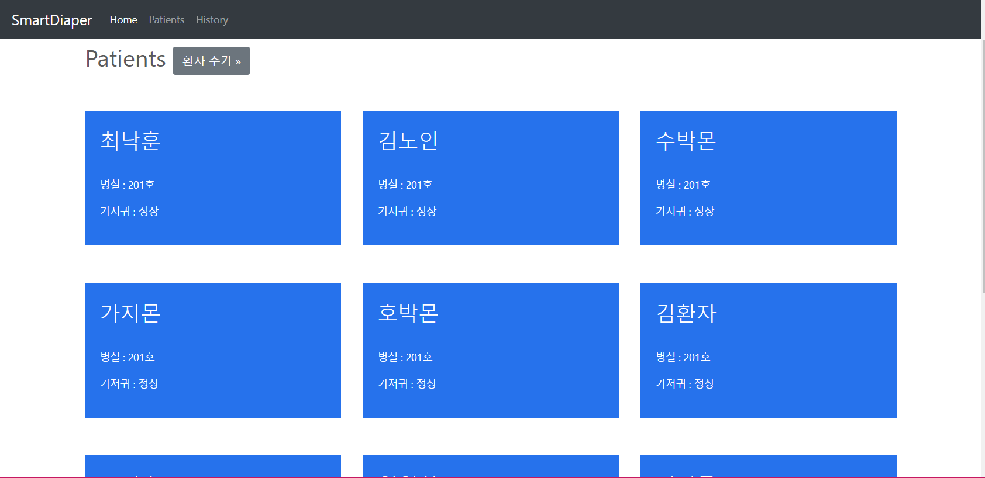
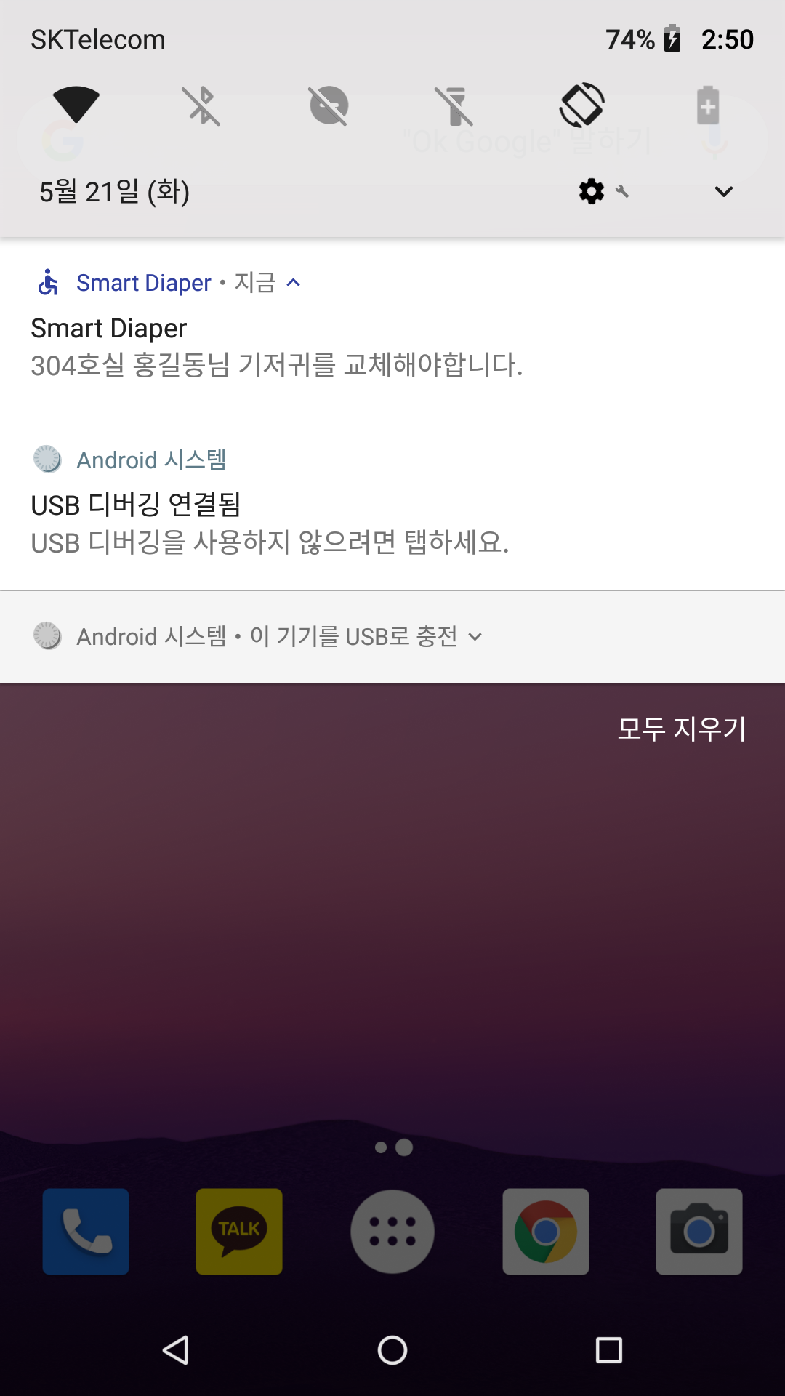
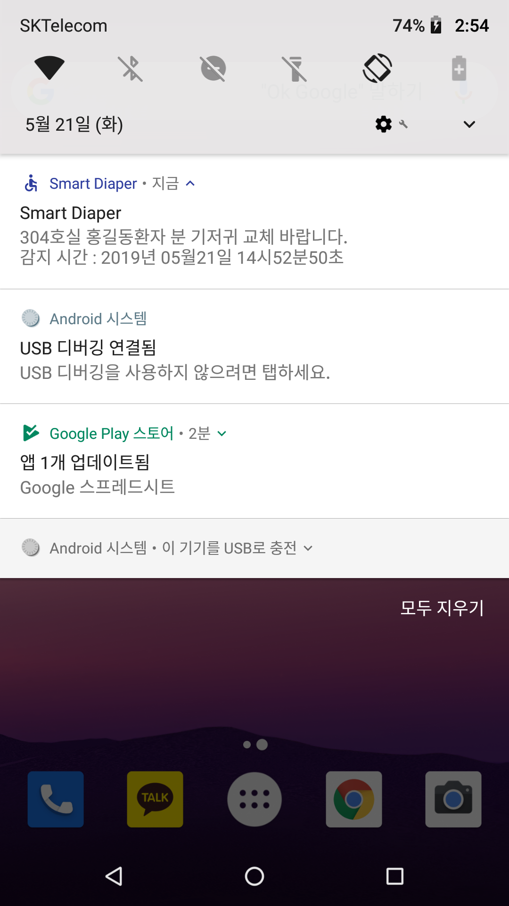
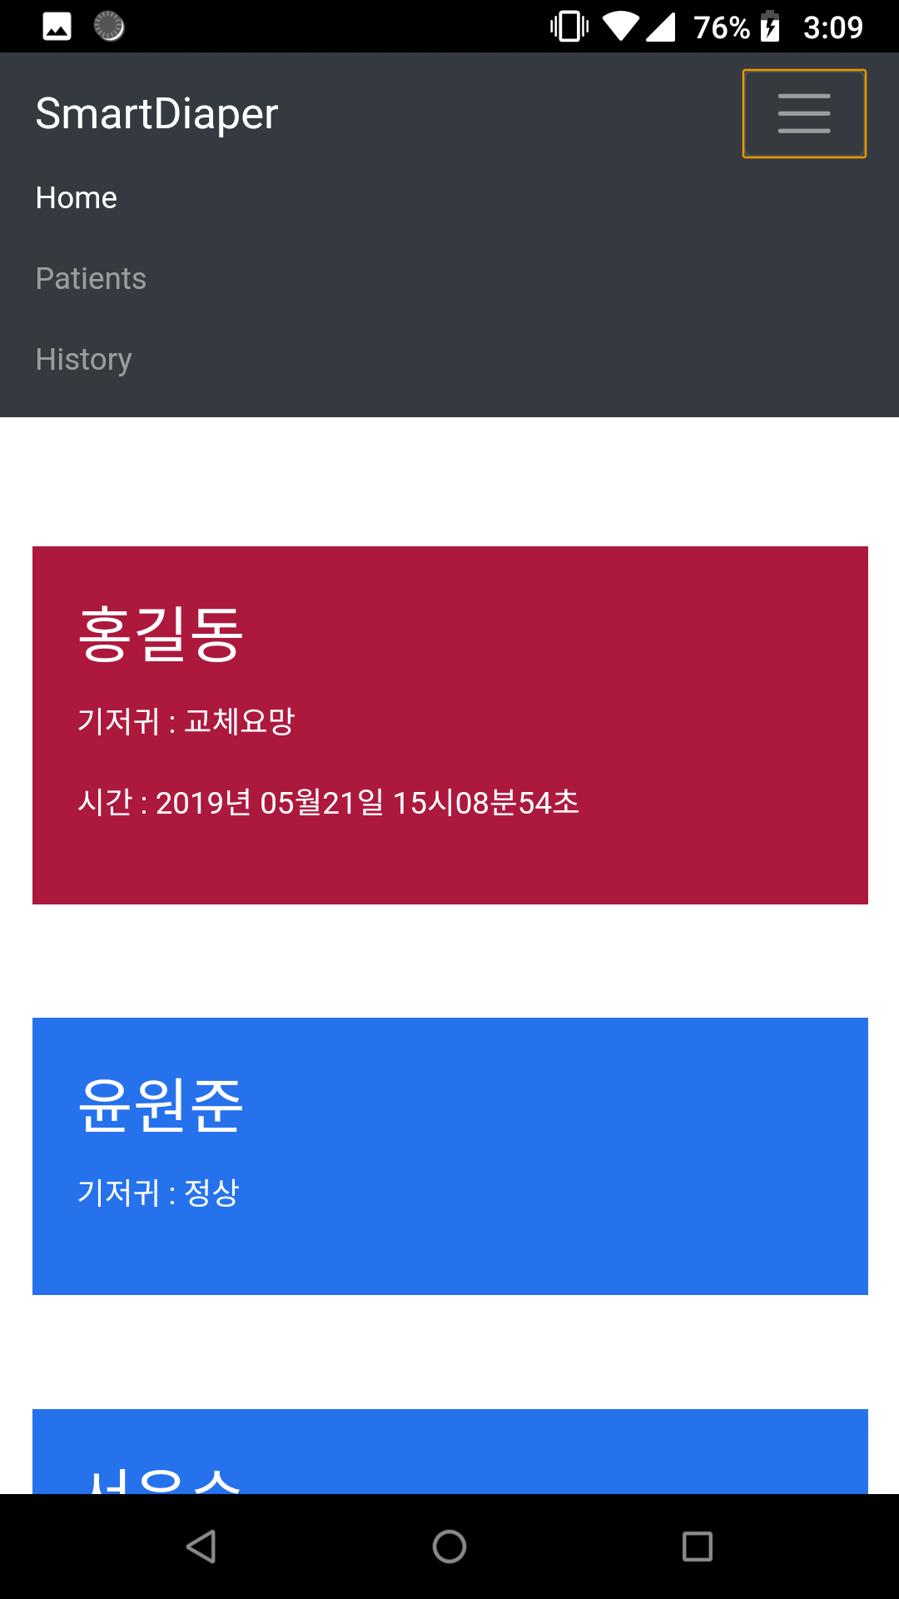
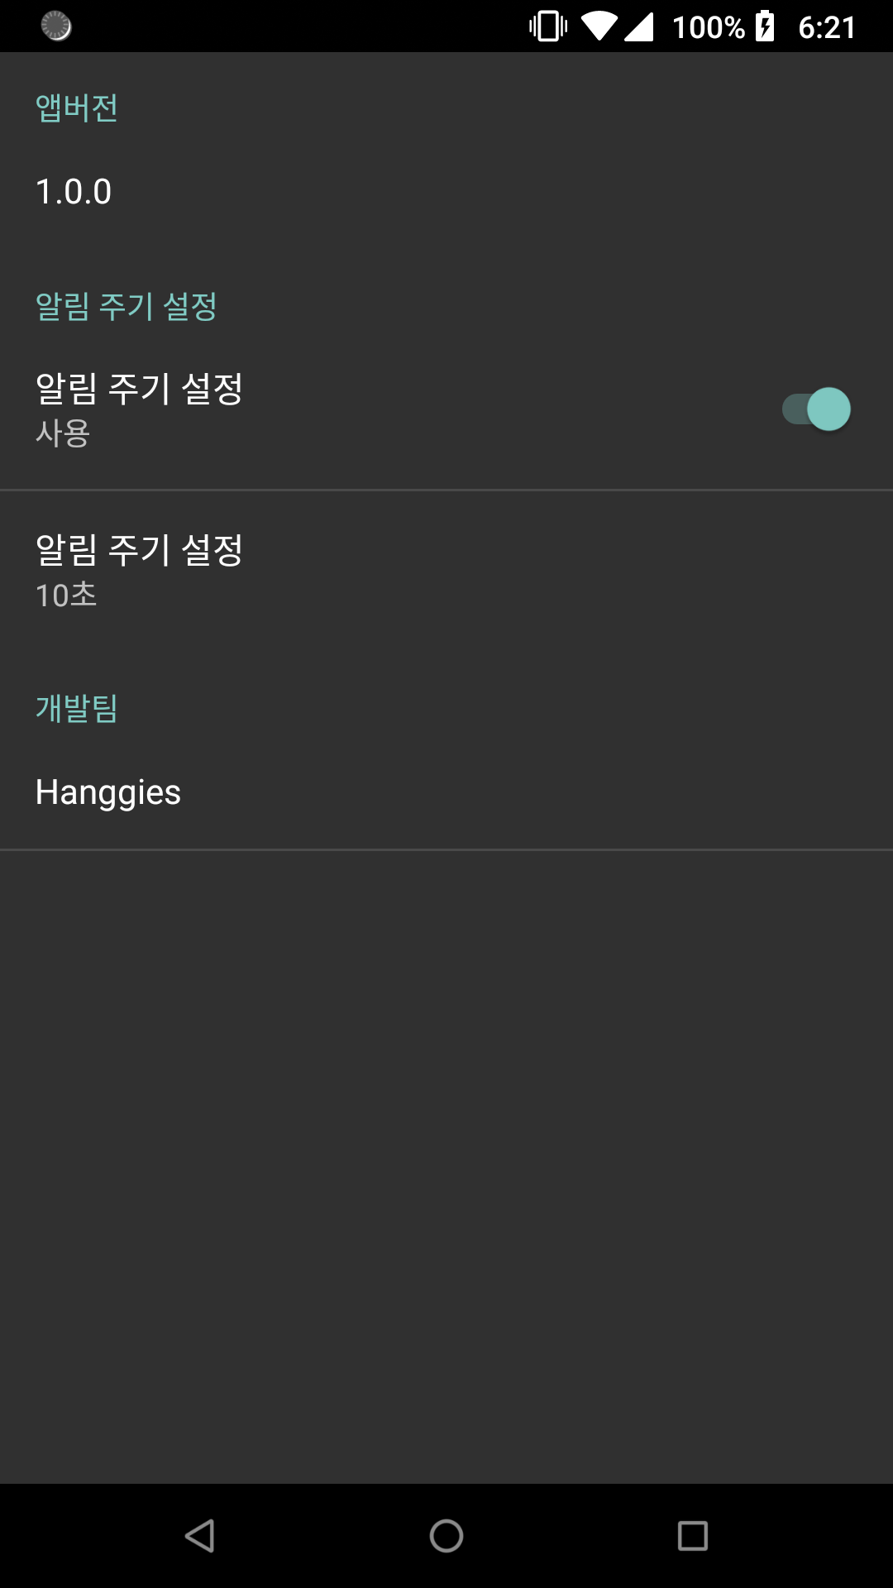
스마트 기저귀 (SMART DIAPER)
IoT를 이용한 환자 대·소변 관리 솔루션 Team. Hanggies
0구조도0
0기능0
1. 용변 감지 및 실시간 모니터링
- 습도센서로 급격한 습도변화를 읽어 용변을 감지 및
실시간으로 간병인 및 보호자에게 보여준다.
2. 용변 감지 알림 및 재 알림
- 용변을 감지했다는 푸시 알림을 간병인에게 보여주고
교체가 될 때 까지 주기적으로 재촉 푸시 알림을 보낸다.
3. 감지 및 교체 이력 조회
- 환자의 용변 감지 및 교체 이력 등 요양병원이 제공한
서비스 내역을 조회할 수 있다.
Sensor
Server
DB
App
Web
0기대효과0
환자의 존엄성 보호
업무의 효율성 증대
3. 서비스의 신뢰성 향상
0웹0
<각 호실 모니터링>
<환자별 서비스 이력>
<호실 별 환자 모니터링>
<전체 환자 조회 및 관리>
0앱0
<용변 감지 알림>
<주기적 재촉 알림>
<모바일 웹뷰 화면>
<재알림 주기 설정 화면>
타겟머신 - Android, PC
타겟운영체제 - Windows10, Android, Raspbian
주요 기술 - Spring Framework, Bootstrap, JSON, IoT, DB
개발도구 – Raspberry PI 3, Eclipse, MySQL
Apache Tomcat 8.5, Android Studio
개발언어 – Java, JSP, Python, CSS, HTML, JavaScript, SQL
팀 명 : Hanggies
지도교수 : 황호영 교수님
팀 원 :
임영찬
조민수
최낙훈

